Slide 1
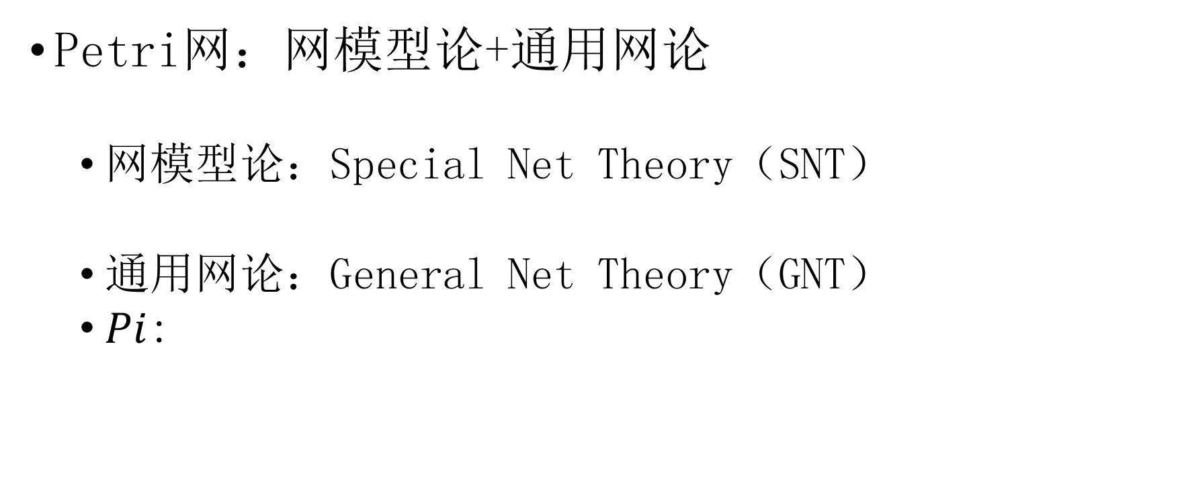
动态
哲学家就餐
Petri网：网模型论+通用网论
网模型论：Special Net Theory（SNT）
通用网论：General Net Theory（GNT）
$Pi$:

